Slide 1
Nyelvfejlődési zavart mutató gyermekek nyelvi és kognitív kontroll profil feltárásának jelentősége a hazai diagnosztikai gyakorlatban Pedagógiai Szakszolgálatok hete 2025
Rohár Alexandra
Logopédus, okleveles, szakvizsgázott gyógypedagógus,
PhD-hallgató

Slide 2
Kognitív kontroll
a célirányos viselkedés megvalósításáért felelős komplex rendszer (Cohen, 2017)
feladata a releváns reprezentációk aktiválása és az irreleváns emléknyomok elnyomása (Dudukovic & Kuhl, 2017)
fontos jellemzője a flexibilitás (Logue & Gould, 2014)
Komponensei:
Gátlásfunkciók (Friedman & Miyake, 2004)
Válaszgátlás
Interferenciával szembeni ellenállás
zavaró (disztraktor)
proaktív
Munkamemória frissítés (interferenciaelmélet, Oberauer, 2009)

Slide 3
Kognitív kontroll NYFZ-ben
NYFZ: „A nyelv elsajátításának és használatának súlyos, tartósan fennálló, a társas kommunikációt és a tanulást akadályozó nehézségei”, amelyek nem magyarázhatóak neurológiai, beszédszervi, érzékszervi vagy más kognitív funkciókat klinikai mértékben érintő állapotokkal (Bishop et al., 2017 nyomán Kas & Lukács, megj.a.; Kas et al, meg.a.).
Eltérő kutatási eredmények: heterogén csoport – különböző elméleti keretek – használt eljárások komplexitása/érzékenysége (Marton, Gehebe & Pazuelo, 2019)
Egyetértés: szoros kapcsolat a nyelv (elősorban szóaktivizáció (Ladányi & Lukács, 2019) és mondatmegértés (Van Dyke & Johns, 2012)) és kognitív kontroll folyamatok között
NYFZ-ben gyengébb
az interferenciával szembeni ellenállás,
a munkamemória frissítés és
a kognitív flexibilitás
(Campanelli, Van Dyke & Marton, 2018; Henry et al., 2012; Marton et al., 2012; Marton et al., 2014; Pauls & Archibald, 2016)

Slide 4
Kutatás fő kérdései
1. A vizsgált NYFZ-s tanulók milyen nyelvi profillal rendelkeznek?
1.1. Van-e eltérés (és ha igen milyen) a csoportokon belül és a csoportok között a receptív és expresszív nyelvi oldal tekintetében?
1.2. Van-e eltérés (és ha igen milyen) az egyes nyelvi szintek érintettségében a csoportokon belül és a csoportok között?
2. A vizsgált NYFZ-s tanulók milyen kognitív kontroll profillal rendelkeznek?
2.1. Van-e eltérés (és ha igen milyen) a vizsgált kognitív kontroll funkciók (figyelmi funkció, munkamemória frissítés, proaktív interferenciával szembeni ellenállás, monitorozás) működésében a csoportokon belül és a csoportok között?
2.2. Milyen döntési stratégia jellemző a vizsgált csoportokra a különböző komplexitású feladatok során?
3. Milyen összefüggések figyelhetők meg a nyelvi és kognitív kontroll profil mentén a vizsgált csoportokban?
4. Milyen összefüggés figyelhető meg a vizsgált csoportokon belül és a csoportok között a kapott nyelvi és kognitív profilok és a szülők legmagasabb iskolai végzettsége között?

Slide 5
Módszertan – vizsgálat körülményei
Kutatásetikai engedélyszám: KEB/2018/011, KEB/ 2023/01
Vizsgálat körülményei
Szülői tájékoztató és beleegyező nyilatkozatok
Kérdőívek, dokumentumelemzés
Szocioökonómiai kérdőív
Nyelvhasználati kérdőív
Szakértői vélemények
Gyermekek vizsgálata:
órarendhez igazítva a gyermek iskolájában
3 alkalom/fő, egy alkalom 45 perc
Egy egyéni – nyelvi tesztek, kettő kiscsoportos (3-4 fő) – kognitív kontroll tesztek

Slide 6
Módszertan – eljárások – nyelvi képességek vizsgálatára
Komplex Beszélt Anyanyelvi Képességteszt (KOBAK)
Mondatmegértés: Utasítások követése
Képmegnevezés: Főnevek
Mondatszerkezetek megértése: Nyelvtan
Mondatismétlés
Álszóismétlés
Gyors automatikus megnevezés
Szóértés
(Kas & Lukács, 2022; Lukács & Kas, 2024)

Slide 7
Módszertan – eljárások – kognitív kontroll vizsgálatára
Nonverbális kísérleti eljárások
N-back
Komplex Felidézési Paradigma (Baseline, Cue)
(Marton & Rohár, 2023)

Slide 8
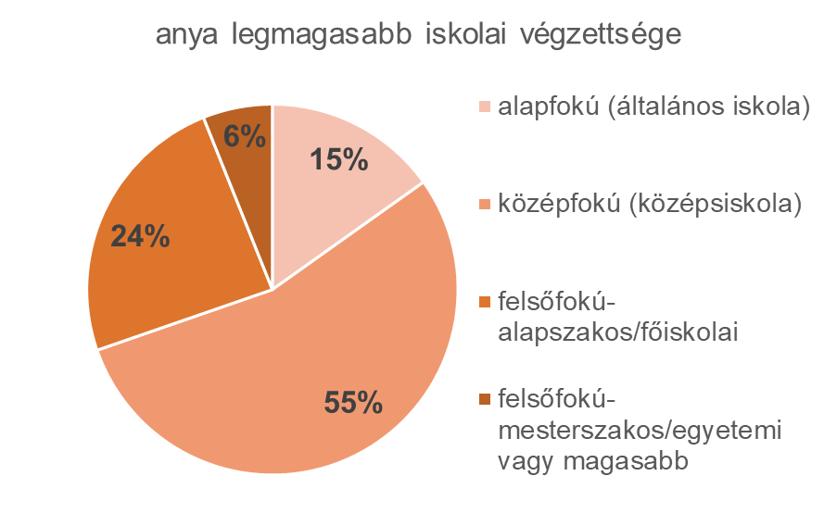
Módszertan – résztvevők – csoportalakítási nehézségek
Teljes minta
Összesen 99 fő
Nemi megoszlás: 41 lány, 58 fiú
Életkor: 7;3-12;4 (átlag: 10 szórás: 1,3)
Csoportok:
nyelvfejlődési zavar miatt
sajátos nevelési igényű (NYFZ)
nyelvi eltérést mutató
beilleszkedési, tanulási, magatartási nehézséggel küzdő (BTMN)
és tipikus fejlődésmenetű tanulók (TF)

Slide 9
Módszertan – résztvevők – csoportalakítási nehézségek
A BTMN-csoport tanulóinak jelentős része (78%) megfelelt a nyelvi zavar kritériumainak
A BTMN-gyermekek szignifikánsan gyengébben teljesítenek a beszélt nyelv minden vizsgált területén, beleértve a
receptív és expresszív szókincset,
a gyors lexikális hozzáférést,
a fonológiai rövid távú memóriát
és a morfoszintaktikai feldolgozást is
(Kas, Rohár & Marton, 2024; Kas et al., 2024; Kas et al., megj.a.)

Slide 10
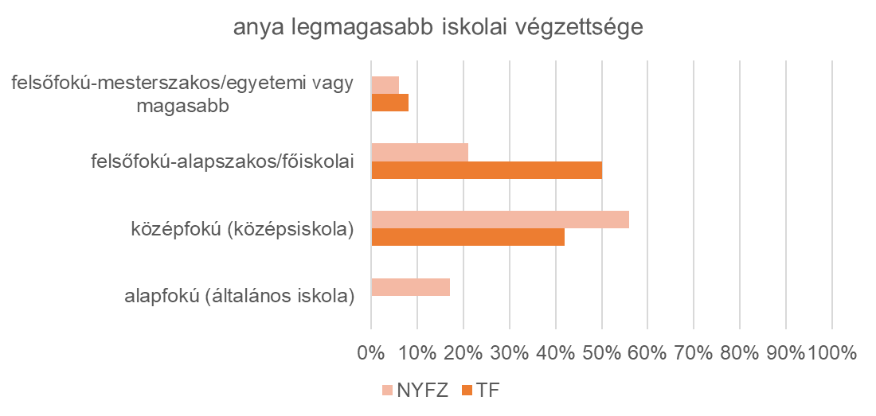
Módszertan – résztvevők
Új csoportalakítás:
TF
NYFZ
Enyhe NYFZ
Mérsékelt NYFZ
Súlyos NYFZ

Slide 11
Néhány eredmény – Nyelvi profil

Slide 12
Néhány eredmény – Kognitív kontroll profil
Games-Howell post hoc test
p=0,055+
T(TF-enyhe)= 0,70
T(TF-mérsékelt)= 1,40
T(TF-súlyos)= 1,39
T(enyhe-mérs.)= 0,92
T(enyhe-súlyos)= 2,94
T(mérsékelt-súlyos)= 3,94*

Slide 13
Néhány eredmény – Szocioökonómiai faktor
Games-Howell post hoc test
Anya iskolázottsága:
T(alap-közép)= 5,89**
T(alap-felső-a)= 5,27**
T(alap-felső-m)= 4,07+
Tukey-type post hoc test
T(mondatmeg.>álszóism.)= 4,28* T(mondatmeg.>GYAM)= 5,60** T(képmegnev.>mondatszerkmeg.)= 4,88*
T(képmegnev.<álszóism.)= 5,08** T(képmegnev.<GYAM)= 6,40** T(képmegnev.<szóértés)= 4,84* T(mondatszerkmeg.>mondatism.)= 4,76*
T(mondatism<álszóism)= 4,96* T(mondatism<GYAM)= 6,28** T(mondatism.<szóértés)= 4,72*

Slide 14
Diagnosztikai implikációk
A kutatás során szerzett tapasztalatok és az adatelemzés lehetővé teszi, hogy a használt kísérleti tesztek funkcionalitását növeljük, bővítve ezzel a hazai diagnosztikai gyakorlatban használt eljárások körét, csökkentve a nyelvi zavarral küzdő, de diagnosztizálatlan gyermekek számát.
Mely manipulációk, ingertípusok érzékenyebbek?
Komplexebb, proaktív interferenciával szembeni ellenállás
Hibamintázatok minőségi elemzése
Tesztek rövidítése, felhasználóbarát

Slide 15
Köszönetnyilvánítás
A kutatásban résztvevő gyerekeknek, szüleiknek, pedagógusaiknak, intézményeiknek
Adatgyűjtésben résztvevő logopéduskollégáknak és –hallgatóknak
Témavezetőimnek: Marton Klárának, Kas Bencének és Jakab Zoltánnak
Kasza Péternek az informatikai segítségért
Intézményi és finanszírozási háttér
ELTE-PPK-NDI Gyógypedagógiai Program
„Doktori Projektek” konzorciális kutatás-támogatási pályázat (2020)
MTA Közoktatás-Fejlesztési Kutatási Program (MTA-ELTE Nyelvfejlődési Zavarok Kutatócsoport)
ELTE BGGYK Logopédiai Szakcsoport

Slide 16
Irodalomjegyzék I.
Campanelli, L., Van Dyke, J. A., & Marton, K. (2018). The modulatory effect of expectations on memory retrieval during sentence comprehension. In T. T. Rogers, M. Rau, X. Zhu, & C.W. Kalish (Eds.), Proceedings of the 40th Annual Conference of the Cognitive Science Society (1434–1439). Austin, Texas: Cognitive Science Society.
Cohen, J. D. (2017). Cognitiv Control – Core Constructs and Current Consideration. In Egner, T. (Ed.), The Wiley Handbook of Cognitive Control (pp. 3–28.). New Jersey: Wiley-Blackwell.
Dudukovic, N. M., & Kuhl, B. A. (2017). Cognitive control in memory encoding and retrieval. In Egner, T. (szerk.), The Wiley Handbook of Cognitive Control (357-375). New Jersey: Wiley & Blackwell.
Friedman, N. P., & Miyake, A. (2004). The Relations Among Inhibition and Interference Control Functions: A Latent-Variable Analysis. Journal of Experimand Psychology General, 133(1), 101–135.
Henry, L. A., Messer, D. J., & Nash, G. (2012). Executive functioning in children with specific language impairment. Journal of Child Psychology and Psychiatry, 53 (1), 37–45.
Kas B. & Lukács Á. (2022). KOMPLEX BESZÉLT ANYANYELVI KÉPESSÉGTESZT (KOBAK). Rövid változat (MTA-ELTE Nyelvfejlődési Zavarok Kutatócsoport MONDD-TE projekt M1)
Kas B. & Lukács Á. (megj.a.). Nyelvfejlődési zavarok
Kas B., Rohár A., Marton K., Varga Á. & Sósné P. M. (2024). MEGOLDÁSOK A NYELVFEJLŐDÉSI ZAVAROK ÉS ELTÉRÉSEK DIFFERENCIÁLDIAGNOSZTIKÁJÁBAN ÉS TERÁPIÁJÁBAN. MTA-ELTE Nyelvfejlődési Zavarok Kutatócsoport, II. évi szakmai beszámoló
Kas, B., Rohár, A. & Marton, K. (2024). May learning and social-behavioral difficulties be signs of undiagnosed language disorders? Poster presentation at the XVIth International Congress for the Study of Child Language, July 15-19, 2024 | Prague, Czech Republic
Kas B., Rohár A., S. Pintye M., Lukács Á. & Marton K. (megj.a.) Fel nem ismert nyelvi zavarok a beilleszkedési, tanulási és magatartási nehézségek hátterében.
Ladányi, E. & Lukács, Á. (2019). Word Retrieval Difficulties and Cognitive Control in Specific Language Impairment. Journal of Speech, Language and Hearing Research 62 (4), 918-931.

Slide 17
Irodalomjegyzék II.
Louge, S. F. & Gould, T. J. (2014). The Neural and Genetic Basic of Executive Function: Attention, Cognitive Flexibility, and Response Inhibition. NIH Public Acces Auther Manuscript, 123, 45-54.
Lukács, Á. & Kas, B. (2024). KOBAK – Komplex Beszélt Anyanyelvi Képességteszt. HUN-REN Nyelvtudományi Kutatóközpont, Budapest.
Marton K., Campanelli, L., Eichorn, N., Scheuer, J. & Yoon, J. (2014). Information Processing and Proactive Interference in Children With and Without Specific Language Impairment. Journal of Speech, Language and Hearing Research 57 (1), 106-119.
Marton K., Campanelli, L., Scheuer, J., Yoon, J. & Eichorn, N. (2012). Executive function profiles in children with and without specific language impairment. Journal of Applied Psycholinguistics 12 (3), 57-73.
Marton, K., Gehebe, T., & Pazuelo, L. (2019). Cognitive control along the language spectrum: From the typical bilingual child to language impairment. Seminars in Speech and Language, 40(4), 256–271.
Marton, K. & Rohár, A. (2023). MTA-ELTE Nyelvfejlődési zavar kutatócsoport: Megoldások a nyelvfejlődési zavarok és eltérések differenciáldiagnosztikájában és terápiájában (MONDD-TE). Logopédus tréning, ELTE-BGGYK
Oberauer, K. (2009). Design for a working memory. In Ross, B. H. (Ed.), The psychology of learning and motivation: Vol. 51. The psychology of learning and motivation (pp. 45–100.). San Diego, CA, US: Elsevier Academic Press
Pauls, L. J. & Archibald, L. M. D. (2016). Executive Functions in Children With Specific Language Impairment: A Meta-Analysis. Journal of Speech, Language, and Hearing Research, 59 (5), 1074–1086.
Rohár, A. & Marton, K. (2020). Kognitív Kontroll Folyamatok Nyelvfejlődési Zavart Mutató Egynyelvű és Tipikusan Fejlődő Kétnyelvű Gyermekek Körében. Magyar Pszichológiai Szemle, 2020, 75.4/7. 623–638.
Van Dyke, J. A., & Johns, C. L. (2012). Memory interference as a determinant of language comprehension. Language and Linguistics Compass, 6 (4), 193–211.

Slide 18
Köszönöm szépen a figyelmet!

